Slide 1
OSPF 와 EIGRP 설계 (+ RIP v2)
201195021 김 태 한
201395012 김 지 연
201395020 박 슬 예

Slide 2
차례
1
Topology
2
RIP v2
3
EIGRP
4
OSPF
5
Redistribute
6
OSPF 경로

Slide 3
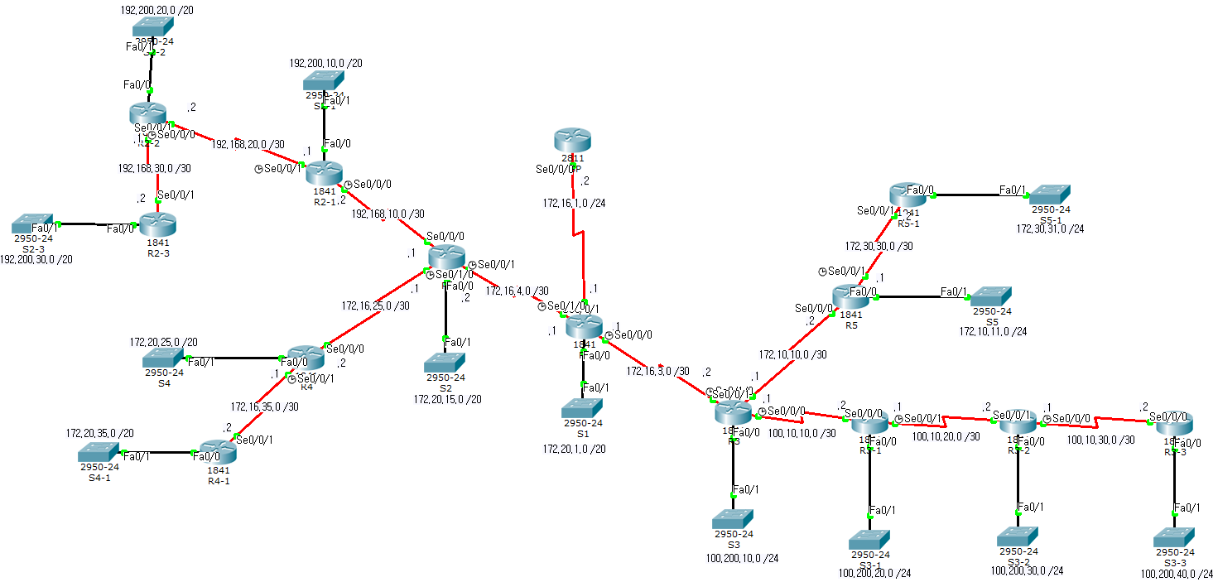
Topology
EIGRP 100
Area 2
Area 0
(BackBone Area)
Area 1
RIP v2

Slide 4
Addressing Table -1
Device | Interface | IP Address | Subnet Mask
R 1 | Fa 0/0 | 172.20.1.1 | 255.255.240.0
 | Se 0/0/0 | 172.16.3.1 | 255.255.255.252
 | Se 0/0/1 | 172.16.2.1 | 255.255.255.252
 | Se 0/2/0 | 172.16.1.1 | 255.255.255.0
R 2 | Fa 0/0 | 172.20.15.1 | 255.255.240.0
 | Se 0/0/0 | 192.168.10.1 | 255.255.255.252
 | Se 0/0/1 | 172.16.2.2 | 255.255.255.252
 | Se 0/1/0 | 172.16.25.1 | 255.255.255.252
R 2-1 | Fa 0/0 | 192.200.10.1 | 255.255.240.0
 | Se 0/0/0 | 192.168.10.2 | 255.255.255.252
 | SE 0/0/1 | 192.168.20.1 | 255.255.255.252
R 2-2 | Fa 0/0 | 192.200.20.1 | 255.255.240.0
 | Se 0/0/0 | 192.168.30.1 | 255.255.255.252
 | Se 0/0/1 | 192.168.20.2 | 255.255.255.252
R 2-3 | Fa 0/0 | 192.200.30.1 | 255.255.240.0
 | Se 0/0/0 | 192.168.30.2 | 255.255.255.252

Slide 5
Addressing Table -2
Device | Interface | IP Address | Subnet Mask
R 3 | Fa 0/0 | 100.200.10.1 | 255.255.255.0
 | Se 0/0/0 | 100.10.10.1 | 255.255.255.252
 | Se 0/0/1 | 172.16.3.2 | 255.255.255.252
 | Se 0/1/0 | 172.10.10.1 | 255.255.255.252
R 3-1 | Fa 0/0 | 100.200.20.1 | 255.255.255.0
 | Se 0/0/0 | 100.10.10.2 | 255.255.255.252
 | Se 0/0/1 | 100.10.20.1 | 255.255.255.252
R 3-2 | Fa 0/0 | 100.200.30.1 | 255.255.255.0
 | Se 0/0/0 | 100.10.30.1 | 255.255.255.252
 | Se 0/0/1 | 100.10.20.2 | 255.255.255.252
R 3-3 | Fa 0/0 | 100.200.30.1 | 255.255.255.0
 | Se 0/0/0 | 100.10.30.2 | 255.255.255.252
R 4 | Fa 0/0 | 172.20.25.1 | 255.255.240.0
 | Se 0/0/0 | 172.16.25.2 | 255.255.255.252
 | Se 0/0/1 | 172.16.35.1 | 255.255.255.252
R 4-1 | Fa 0/0 | 172.16.50.1 | 255.255.255.0
 | Se 0/0/1 | 172.16.35.2 | 255.255.255.252
R 5 | Fa 0/0 | 172.10.11.1 | 255.255.255.0
 | Se 0/0/0 | 172.10.10.2 | 255.255.255.252
 | Se 0/0/1 | 172.30.30.1 | 255.255.255.252
R 5-1 | Fa 0/0 | 172.30.31.1 | 255.255.255.0
 | Se 0/0/1 | 172.30.30.2 | 255.255.255.252

Slide 6
RIP v2
100.10.10.0 /30
100.10.20.0 /30
100.10.30.0 /30
R3
R3-1
R3-2
R3-3
S3
S3-1
S3-2
S3-3
R3(config) # router rip
R3(config-router) # version 2
R3(config-router)# network 100.10.10.0
R3(config-router)# no auto-summary
★no auto-summary 자동축약기능 해지
classless 주소들을 정.확.하.게 전송하기 위해

Slide 7
no auto-summary
EIGRP 나 RIP 같은 경우 경로를 광고 할 때
Default값인 Auto-summary, 즉 자동 축약으로 광고하게 됨.
자동 축약을 하지 않기 위해 no auto-summary를 사용.
장치에 연결된 경로가 172.16.15.128 /30 라고 가정하고 이 경로를 RIP에서
R1(config) # router rip
R1(config-router) network 172.16.15.128 255.255.255.252
이렇게만 광고를 하면 /30으로 광고되는게 아니라 classful로 자동 축약하여
172.16.15.128은 B class이므로 /16 즉, 172.16.0.0으로 광고하게 된다.
no auto-summary를 추가 했을 때
R1(config) # router rip
R1(config-router) no auto-summary
R1(config-router) network 172.16.15.128 255.255.255.252
이렇게 광고를 하게 되면 172.16.15.128 /30으로 정.확.하.게 광고를 하게 됨.

Slide 8
EIGRP 100
S2-2
S2-1
R2-2
192.168.20.0 /30
R2-1
192.168.10.0 /30
192.168.30.0 /30
R2
S2-3
R2-3
R2-1(config) # router eigrp 100
R2-1(config-router)# network 192.168.20.0 0.0.0.3
R2-1(config-router)# network 192.168.10.0 0.0.0.3
R2-1(config-router)# end
☞각 라우터에 연결 된 DCE케이블의 주소 값으로 위와 같이 eigrp100망 안에 넣어준다.
R2-2, R2-3라우터에도 마찬가지로 설정해준다.
?
S2

Slide 9
Wild Card Mask
Wild Card Mask는 Subnet Mask와 유사한 기능
EIGRP와 OSPF 설정에 사용.
※ Subnet Mask 와 Wild Card Mask 의 차이
∙ Subnet Mask : 주어진 IP 주소에서 네트워크 주소 부분과 호스트 주소 부분을 구분해
주는 식별자
∙ Wild Card Mask : 특정 주소 범위를 표현하고자 할 때 사용 .
여러 개의 네트워크 주소를 간단하게 표현이 가능.
Ex) 255.255.255.255
Subnet Mask : 255.255.240.0
Wild Card Mask : 0.0.15.255
실수를 줄이기 위함
광고하고자 하는 네트워크 만을 광고하기 위함

Slide 10
Area 0 (BackBone)
172.16.2.0 /30
R2
172.16.3.0 /30
R1
R3
S2
S1
R1(config)# router ospf1
R1(config-router)# network 172.16.2.0 0.0.0.3 area0
R1(config-router)# network 172.16.3.0 0.0.0.3 area0
R1(config-router)# end
☞EIGRP 설정할 때와 마찬가지로 라우터에 연결된 DCE케이블의 주소 값으로,
위와 같이 ospf 1망 안에 각 area번호에 맞게 넣어준다. (Wildcardmask 사용)
R2, R3라우터에도 마찬가지로 설정해준다.
S3

Slide 11
Area 1
R2
172.16.25.0 /30
S2
R4
172.16.35.0 /30
S2
R4-1
R4(config)# router ospf1
R4(config-router)# network 172.16.35.0 0.0.0.3 area1
R4(config-router)# network 172.16.25.0 0.0.0.3 area1
R4(config-router)# end
☞ Area 0 설정할 때와 같이 각 라우터에 연결되어 있는 DCE케이블의 주소 값으로
위와 같이 ospf 1망 안에 각 area번호에 맞게 넣어준다. (Wildcardmask 사용)

Slide 12
Area 2
R5-1
S5-1
172.30.30.0 /30
R5
S5
172.10.10.0 /30
R3
R5(config)# router ospf1
R5(config-router)# network 172.10.10.0 0.0.0.3 area2
R5(config-router)# network 172.30.30.0 0.0.0.3 area2
R5(config-router)# end
☞ Area 0 설정할 때와 같이 각 라우터에 연결되어 있는 DCE케이블의 주소 값으로
위와 같이 ospf 1망 안에 각 area번호에 맞게 넣어준다. (Wildcardmask 사용)

Slide 13
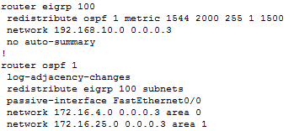
Redistribute -1
☞ OSPF에서 EIGRP 재분배
R2(config)# router ospf 1
R2(config-router)# redistribute eigrp100 subnets
R2(config-router)# end
EIGRP 100
R2
172.16.2.0 /30
R1
172.16.3.0 /30
R3
S2
RIP v2
S1
S3
☞ EIGRP에서 OSPF 재분배
R2(config)# router eigrp100
R2(config-router)# redistribute ospf 1 metric 1544 200 255 1 1500
R2(config-router)# no auto-summary
R2(config-router)# end
EIGRP에서 OSPF 재분배 시Default 값
1544 – bandwidth
10 – delay
255 – reliability
1 – load
1500 – MTU maximum size

Slide 14
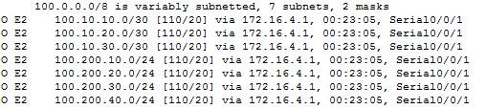
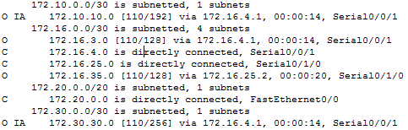

Routing Table - R2
RIP v2
OSPF 1
EIGRP 100

Slide 15
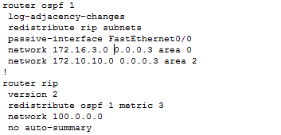
Redistribute -2
☞ RIP v2에서 OSPF 재분배
R3(config)# router rip
R3(config-router)# redistribute ospf 1 metric 3
R3(config-router)# no auto-summary
R3(config-router)# end
EIGRP 100
R2
172.16.2.0 /30
R1
172.16.3.0 /30
R3
S2
RIP v2
S1
☞ OSPF에서 RIP v2 재분배
R3(config)# router ospf 1
R3(config-router)# redistribute rip subnets
R3(config-router)# end
S3

Slide 16
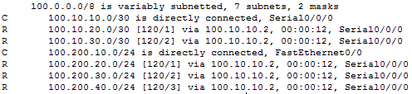
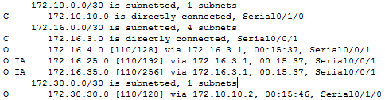

Routing Table – R3
RIP v2
OSPF 1
EIGRP 100

Slide 17
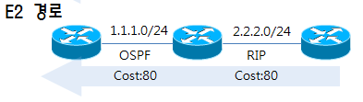

OSPF경로
O IA : 다른 Area에 소속된 경로
O E2 : 고정 COST 값을 가지는 외부 경로
OSPF의 경우에는 라우터를 지나갈 때마다 COST가
누적되는 E1과 코스트가 변하지 않는 E2방식.
미설정 시 Defalut는 E2이다.
O E1 : 변동 COST 값을 가지는 외부 경로
라우터를 지나갈 때마다 COST가 누적되는 E1

Slide 18
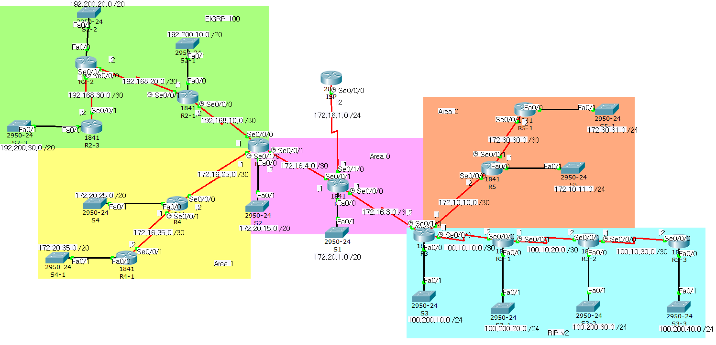
OSPF - IA
에이리어 간 경로

Slide 19
OSPF – E2
도메인 외부 경로

Slide 20

Thank You!!

